Slide 1
Δυναμικές Δομές Δεδομένων

Slide 2
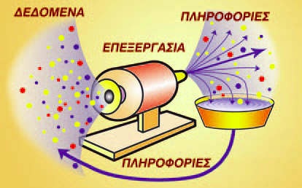
Αλγόριθμος

Slide 3
Αλγόριθμος
Η θεωρία αλγορίθμων, μελετά τα δεδομένα κυρίως από τις σκοπιές:
του υλικού
των γλωσσών προγραμματισμού

Slide 4
Από τη σκοπιά των Γλωσσών Προγραμματισμού :
Για τον σχεδιασμό ενός αλγορίθμου έχει σημασία ο τύπος δεδομένων που υποστηρίζονται από τη γλώσσα προγραμματισμού;

Slide 5
Από τη σκοπιά των Γλωσσών Προγραμματισμού :
Κάθε γλώσσα έχει συγκεκριμένους τύπους δεδομένων.
Mπορούν να δημιουργηθούν και νέοι τύποι που ορίζονται από το χρήστη.
Σε κάθε τύπο δεδομένων γίνονται διαφορετικές πράξεις και δεσμεύονται διαφορετικές θέσεις μνήμης.

Slide 6
Από τη σκοπιά του Υλικού
Έχει επίδραση το υλικό του υπολογιστή στο είδος των αλγορίθμων που θα χρησιμοποιηθούν ;

Slide 7
Από τη σκοπιά του Υλικού
Τα δεδομένα αποθηκεύονται
στην κύρια ή
την βοηθητική μνήμη
του υπολογιστή σε διάφορες μορφές.
Για την πρόσβαση στα δεδομένα είναι πιθανό να χρησιμοποιούνται διαφορετικοί αλγόριθμοι για την επεξεργασία τους.

Slide 8
Δεδομένα
Απλή Μεταβλητή
(1 τιμή κάθε φορά)
Δομές Δεδομένων
(σύνολο δεδομένων)
Π.χ.
Ο μέσος όρος της βαθμολογίας
Π.χ.
Οι βαθμοί σε 10 μαθήματα

Slide 9
Δομή δεδομένων
Ένα σύνολο αποθηκευμένων δεδομένων, τα οποία είναι έτσι οργανωμένα, ώστε να υπόκεινται σε συγκεκριμένες απαιτούμενες επεξεργασίες.

Slide 10
Δομή δεδομένων
Αλγόριθμοι + Δομές δεδομένων = Προγράμματα

Slide 11
Στατικές και δυναμικές δομές
Στατικές
Δυναμικές
Σταθερό πλήθος στοιχείων
Οι κόμβοι του πίνακα αποθηκεύονται σε συνεχόμενες θέσεις μνήμης.
Το πλήθος των στοιχείων μπορεί να μεγαλώνει και να μικραίνει ανάλογα με τα δεδομένα
Οι κόμβοι της λίστας αποθηκεύονται σε μη συνεχόμενες θέσεις μνήμης.

Slide 12
Πίνακας
Σύνολο ομοειδών απλών στοιχείων καθένα από τα οποία καθορίζεται με τη βοήθεια ενός ή περισσότερων δεικτών

Slide 13
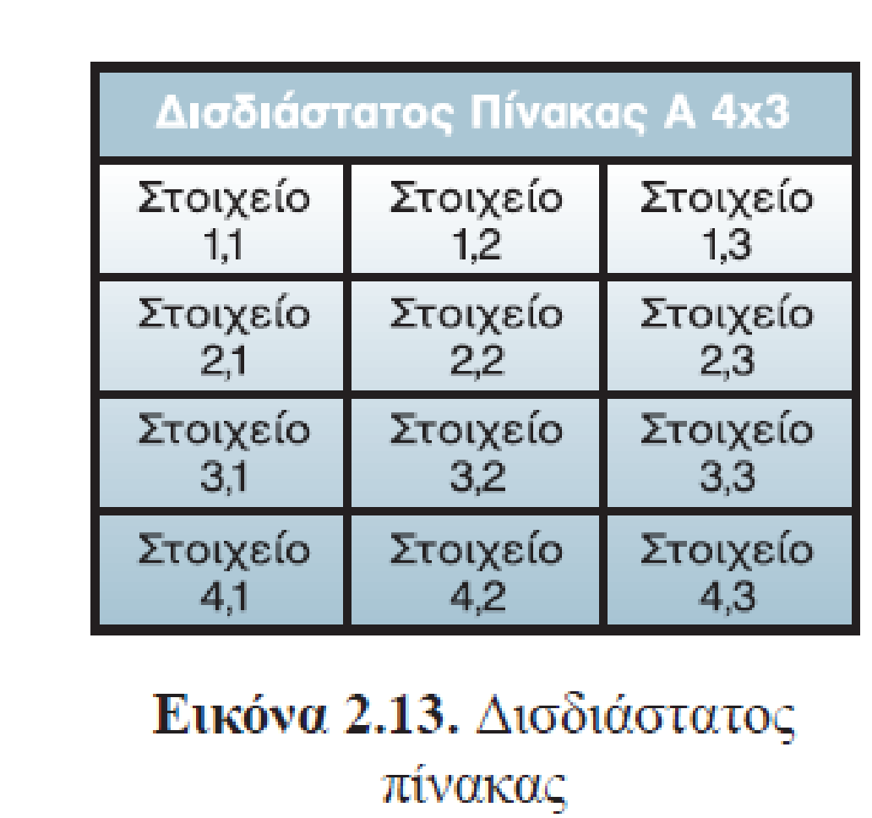
Πίνακας
Μονοδιάστατοι
(1 δείκτης)
Δισδιάστατοι
(2 δείκτες)
Στοιχείο
Δείκτης

Slide 14
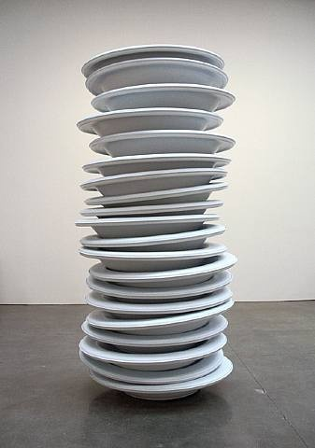
Στοίβα Last In First Out (LIFO)

Slide 15
Στοίβα Last In First Out (LIFO)
Κάθε νέο πιάτο μπαίνει στην
κορυφή

Slide 16
Στοίβα
Κάθε νέο πιάτο μπαίνει στην κορυφή
Κάθε πιάτο που βγάζουμε, το παίρνουμε από την κορυφή.

Slide 17
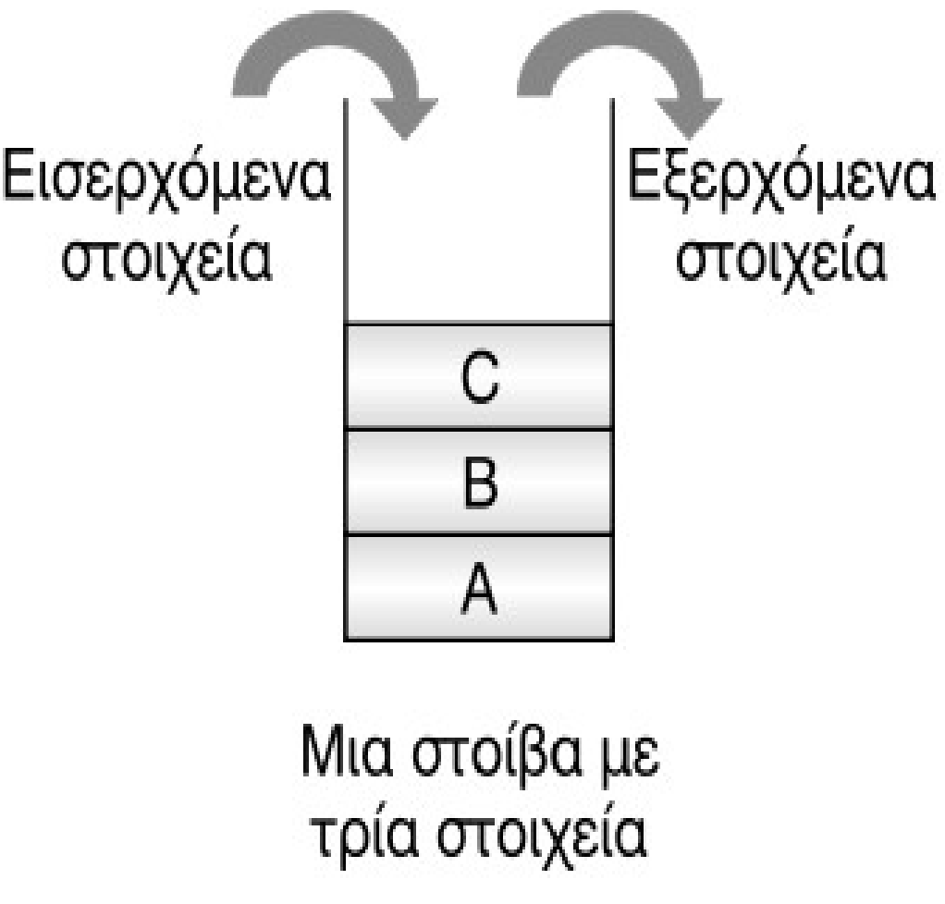
Στοίβα
Μια γραμμική διάταξη στοιχείων στην οποία γίνονται μόνο δύο ενέργειες
ώθηση (push) στην κορυφή και
απώθηση (pull) από την κορυφή της στοίβας

Slide 18
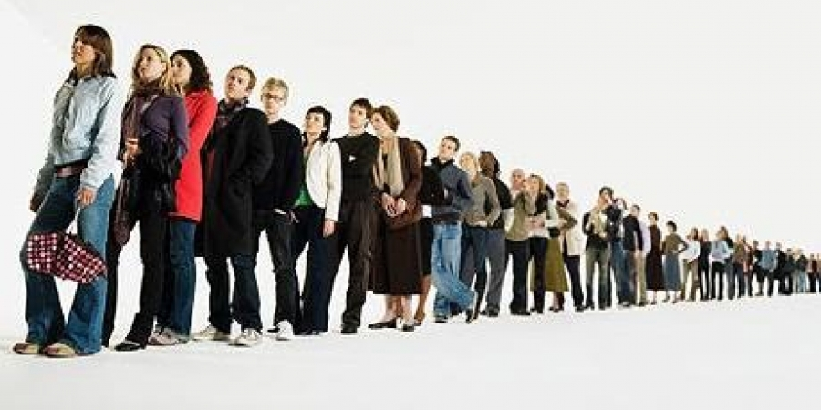
Ουρά First In First Out (FIFO)

Slide 19
Ουρά First In First Out (FIFO)
Κάθε ένας που έρχεται μπαίνει στο τέλος.
Κάθε ένας που εξυπηρετείται φεύγει από την αρχή.

Slide 20
Λίστα
Λίστες
τα αγαπημένα μας τραγούδια,
τις επαφές μας,
τα ψώνια που θέλουμε να κάνουμε ή ακόμα και
λίστες με επιθυμίες και όνειρα.

Slide 21
Λίστα
Μία συλλογή από αντικείμενα του ίδιου τύπου.
Λίστες από
λέξεις,
από ονόματα αλλά και
από αριθμούς.

Slide 22
Λίστα
Μία συλλογή από αντικείμενα του ίδιου τύπου.
Ποια η διαφορά με τους πίνακες;
δυνατότητα εισαγωγής νέων στοιχείων
Διαγραφής στοιχείων
κατά την εκτέλεση του προγράμματος

Slide 23
Συνδεδεμένη λίστα
Πώς όμως θα μπορούσατε να αποθηκεύσετε έναν μη συγκεκριμένο αριθμό στοιχείων του ίδιου τύπου;
Με πίνακα;

Slide 24
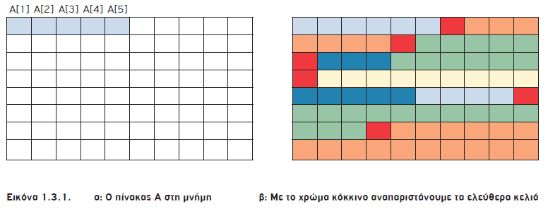
Συνδεδεμένη λίστα
Μνήμη
Γίνεται με πίνακα;
Διάσπαρτες κενές θέσεις

Slide 25
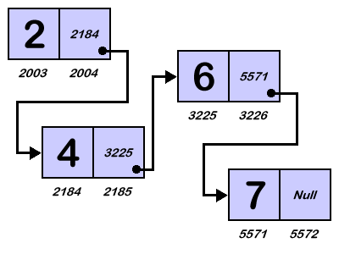
Συνδεδεμένη λίστα
Οι κόμβοι φαίνονται γραμμικά διατεταγμένοι χωρίς να είναι σε συνεχόμενες θέσεις μνήμης στον υπολογιστή.

Slide 26
Συνδεδεμένη λίστα
Οι κόμβοι φαίνονται γραμμικά διατεταγμένοι χωρίς να είναι σε συνεχόμενες θέσεις μνήμης στον υπολογιστή.

Slide 27
ΣΥΝΔΕΔΕΜΕΝΗ ΛΙΣΤΑ
Συνδεδεμένη λίστα είναι ένα σύνολο κόμβων διατεταγμένων γραμμικά, όπου κάθε κόμβος περιέχει εκτός από τα δεδομένα του και έναν δείκτη που δείχνει στον επόμενο κόμβο.
Τα δεδομένα (data) είναι το πεδίο ενός κόμβου που περιέχει μία ή
περισσότερες αριθμητικές ή αλφαριθμητικές πληροφορίες.
Ο δείκτης (pointer) δείχνει στον επόμενο κόμβο της λίστας και είναι ένας ιδιαίτερος τύπος δεδομένων που δεν λαμβάνει αριθμητικές τιμές, αλλά οι τιμές του είναι διευθύνσεις στην κύρια μνήμη και συνδέει τα στοιχεία μιας δομής, που είναι αποθηκευμένα σε μη συνεχόμενες θέσεις μνήμης.
Ευάγγελος Χ. Ζιούλας (www.zioulas.gr)

Slide 28
Ο δείκτης του τελευταίου κόμβου της λίστας έχει ως τιμή το NULL (κενό). Οι δείκτες των υπολοίπων κόμβων περιέχουν τη διεύθυνση του επόμενου κόμβου αντίστοιχα και τους απεικονίζουμε συμβολικά με ένα βέλος για
να υποδηλώσουμε τη σύνδεση μεταξύ του προηγούμενου και του
επόμενου κόμβου.
Κάθε λίστα συνοδεύεται από έναν δείκτη με το όνομα κεφαλή (head), που δείχνει στον πρώτο κόμβο της λίστας, δηλαδή περιέχει τη διεύθυνση του πρώτου κόμβου της λίστας.
Για να προσπελάσουμε τους κόμβους της λίστας χρειάζεται να
γνωρίζουμε τη διεύθυνση (θέση στη μνήμη) του πρώτου κόμβου της.
Οι κόμβοι μιας συνδεδεμένης λίστας είναι διατεταγμένοι σε μια συγκεκριμένη σειρά, χωρίς αυτό να σημαίνει ότι αποθηκεύονται σε συνεχόμενες θέσεις στη μνήμη.
Αντίθετα, είναι διασκορπισμένοι σε όλη τη μνήμη και η σύνδεση τους γίνεται μέσω δεικτών.
Ευάγγελος Χ. Ζιούλας (www.zioulas.gr)

Slide 29
ΕΙΣΑΓΩΓΗ ΣΤΟΙΧΕΙΟΥ
Για την εισαγωγή (παρεμβολή) ενός νέου κόμβου στη λίστα (π.χ. μεταξύ 2^{ου} και 3^{ου}) γίνεται αναδιάταξη των κατάλληλων δεικτών.
Ο δείκτης του 2^{ου} κόμβου δείχνει το νέο κόμβο και ο δείκτης του
νέου κόμβου δείχνει τον 4^{ο} κόμβο.
Έτσι, ενώ η λογική σειρά των κόμβων διατηρείται, οι φυσικές θέσεις της μνήμης είναι διαφορετικές.
Ευάγγελος Χ. Ζιούλας (www.zioulas.gr)

Slide 30
ΔΙΑΓΡΑΦΗ ΣΤΟΙΧΕΙΟΥ
Για την διαγραφή ενός κόμβου, αρκεί να αλλάξει τιμή ο δείκτης
του προηγούμενου κόμβου και να δείχνει τον επόμενο του
διαγραμμένου κόμβου.
Ο διαγραμμένος κόμβος αποτελεί πλέον άχρηστο δεδομένο και ο χώρος μνήμης που καταλάμβανε παραχωρείται για άλλη χρήση.
Ευάγγελος Χ. Ζιούλας (www.zioulas.gr)

Slide 31
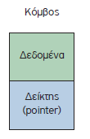
Συνδεδεμένη λίστα
Κάθε κόμβος αποτελείται από δύο κύρια τμήματα
Διεύθυνση του επόμενου κόμβου

Slide 32
Συνδεδεμένη λίστα
Δεδομένα
μία ή περισσότερες
αλφαριθμητικές ή
αριθμητικές πληροφορίες.
Δείκτης (pointer)
ιδιαίτερος τύπος δεδομένων
Δεν είναι
ούτε ακέραιος,
ούτε πραγματικός κ.ά.,
αλλά
οι τιμές του είναι διευθύνσεις στην κύρια μνήμη

Slide 33
Συνδεδεμένη λίστα
Ο δείκτης του τελευταίου κόμβου της λίστας έχει ως τιμή το NULL (κενό)
τον αναπαριστούμε με «•».

Slide 34
Συνδεδεμένη λίστα
Οι δείκτες των υπολοίπων κόμβων περιέχουν
τη διεύθυνση του επόμενου κόμβου αντίστοιχα
τους απεικονίζουμε με ένα βέλος για να υποδηλώσουμε τη σύνδεση μεταξύ του προηγούμενου και του επόμενου κόμβου.

Slide 35
Συνδεδεμένη λίστα
Κάθε λίστα συνοδεύεται από έναν
δείκτη με το όνομα «Κεφαλή» (head),
δείχνει στον πρώτο κόμβο της λίστας,

Slide 36
Συνδεδεμένη λίστα
Ο δείκτης του τελευταίου κόμβου δε δείχνει σε κάποιον κόμβο (δείκτης στο κενό). Για να το δηλώσουμε αυτό λέμε ότι το πεδίο δείκτη του τελευταίου κόμβου έχει την τιμή NULL.
Για να προσπελάσουμε τους κόμβους της λίστας χρειάζεται να γνωρίζουμε τη διεύθυνση (θέση στη μνήμη) του πρώτου κόμβου της λίστας. Η διεύθυνση αυτή αποθηκεύεται σε μία ειδική μεταβλητή που την ονομάζουμε συνήθως Κεφαλή (Head).

Slide 37
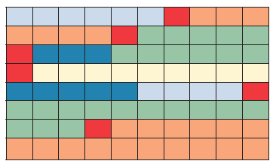
Πρόσβαση στους κόμβους
Οι κόμβοι είναι διατεταγμένοι σε μια συγκεκριμένη σειρά
Δεν αποθηκεύονται όμως σε συνεχόμενες θέσεις στη μνήμη.

Slide 38
Πρόσβαση στους κόμβους
Έχουμε άμεση πρόσβαση μόνο στον πρώτο κόμβο της λίστας.
Επομένως, για να εντοπίσουμε κάποιον από τους ενδιάμεσους κόμβους, πρέπει
να ξεκινήσουμε από τον πρώτο κόμβο της λίστας
και να ακολουθήσουμε τους δείκτες με τη σειρά,
μέχρι να φτάσουμε στον επιθυμητό κόμβο.

Slide 39
Παράδειγμα
Ταξίδι στη Μακεδονία

Slide 40
ΒΑΣΙΚΕΣ ΠΡΑΞΕΙΣ
Εισαγωγή κόμβου στη λίστα (στην αρχή, ενδιάμεσα ή στο τέλος
Διαγραφή κόμβου από τη λίστα (από την αρχή, το τέλος ή ενδιάμεσα).
Έλεγχος αν η λίστα είναι κενή.
Αναζήτηση κόμβου για την εύρεση συγκεκριμένου στοιχείου.
Διάσχιση λίστας και προσπέλαση των στοιχείων της (π.χ. εκτύπωση των δεδομένων της).

Slide 41
Εισαγωγή νέου κόμβου
Ταξίδι στη Μακεδονία

Slide 42
Διαγραφή κόμβου
Ταξίδι στη Μακεδονία

Slide 43
Παράδειγμα
Σκυταλοδρομία

Slide 44
Συνδεδεμένη λίστα
Απλά Συνδεδεμένη Λίστα
Διπλά Συνδεδεμένη Λίστα

Slide 45
Απλά συνδεδεμένη λίστα κινούμαστε προς μία μόνο κατεύθυνση, ξεκινώντας από τον πρώτο κόμβο και μετακινούμενοι προς τον τελευταίο.
Διπλά συνδεδεμένη, μπορούμε να τη διατρέξουμε και προς τις δύο κατευθύνσεις.
Η χρήση του δεύτερου δείκτη σε κάθε κόμβο της λίστας προσφέρει τη δυνατότητα αυτή π.χ. οι σταθμοί του μετρό.

Slide 46
Διπλά Συνδεδεμένη λίστα
Πλεονεκτήματα
διευκολύνεται
η ταξινόμηση και
η αναζήτηση,
Μειονεκτήματα
αυξάνεται η πολυπλοκότητα στη διαχείριση των κόμβων, καθώς
απαιτείται επιπλέον χώρος για τον δεύτερο δείκτη (επιπρόσθετη μνήμη για κάθε κόμβο).

Slide 47
Διαφορές πίνακα - λίστας
 | Πίνακας | Λίστα
Προσπέλαση | Τυχαίας προσπέλασης | Ακολουθιακής η σειριακής προσπέλασης
Μέγεθος | Σταθερό Δηλώνεται κατά την υλοποίηση | Μεταβάλλεται
Θέσεις αποθήκευσης | Συνεχόμενες | Τυχαίες
Δομή | Στατική | Δυναμική

Slide 48
ΔΙΑΦΟΡΕΣ ΠΙΝΑΚΑ - ΛΙΣΤΑΣ
ΠΙΝΑΚΑΣ ΛΙΣΤΑ
Είναι δομή τυχαίας προσπέλασης.
Είναι στατική δομή δεδομένων.
Οι κόμβοι του πίνακα αποθηκεύονται σε συνεχόμενες θέσεις μνήμης.
Είναι δομή ακολουθιακής
ή σειριακής προσπέλασης.
Είναι δυναμική δομή δεδομένων.
Οι κόμβοι της λίστας αποθηκεύονται σε μη συνεχόμενες θέσεις μνήμης.
Ευάγγελος Χ. Ζιούλας (www.zioulas.gr)

Slide 49
Πλεονεκτήματα λιστών
Έχουν δυναμικό μέγεθος αφού νέοι κόμβοι εισάγονται και διαγράφονται.
Ευκολία εισαγωγής και διαγραφής σε οπουδήποτε σημείο στη λίστα.
Μη αναγκαιότητα δήλωσης του μεγέθους τους.

Slide 50
MEIONEKTHMATA ΛΙΣΤΩΝ
Η τυχαία πρόσβαση στη λίστα δεν επιτρέπεται
Έχουν πολύ μεγαλύτερη επιβάρυνση από τους πίνακες

Slide 51
MEIONEKTHMATA ΛΙΣΤΩΝ
Η τυχαία πρόσβαση στη λίστα δεν επιτρέπεται
Για να φτάσουμε στον ν-οστό κόμβο μιας λίστας πρέπει πρώτα να περάσουμε από όλους τους κόμβους διαδοχικά ξεκινώντας από τον πρώτο μέχρι τον συγκεκριμένο κόμβο.

Slide 52
MEIONEKTHMATA ΛΙΣΤΩΝ
Έχουν πολύ μεγαλύτερη επιβάρυνση από τους πίνακες
Οι συνδεδεμένοι κόμβοι της λίστας είναι δυναμικά κατανεμημένοι (και λιγότερο αποτελεσματικοί στη χρήση της μνήμης) και
κάθε κόμβος πρέπει επιπλέον να αποθηκεύσει έναν πρόσθετο δείκτη που θα δείχνει στον επόμενο κόμβο.
Στην περίπτωση των διπλά συνδεδεμένων λιστών χρειαζόμαστε επιπλέον έναν δεύτερο δείκτη που θα δείχνει στον προηγούμενο κόμβο.

Slide 53
Συνδεδεμένη λίστα
Οι συνδεδεμένες λίστες αξιοποιούνται για την υλοποίηση της
στοίβας και
της ουράς,
λόγω της δυνατότητάς αυξομείωσης του μεγέθους τους.
Μπορείτε να εξηγήσετε γιατί;
Εντοπίστε τις διαφορές στην προσπέλαση όσον αφορά τη λίστα, τη στοίβα και την ουρά.
Για την απάντησή σας σκεφθείτε αν η εισαγωγή ενός στοιχείου σε μία στοίβα μπορεί να γίνει σε οποιαδήποτε θέση της.

Slide 54
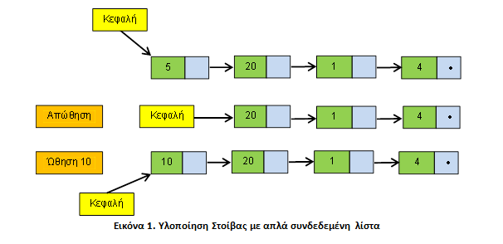
Συνδεδεμένη λίστα
Υλοποίηση στοίβας
με μία απλά συνδεδεμένη λίστα.
οι κόμβοι (στοιχεία) εισέρχονται από την αρχή της απλά συνδεδεμένης λίστας και
εξέρχονται πάλι από την αρχή της λίστας τότε ο κόμβος (στοιχείο) που εισήλθε τελευταίος εξέρχεται και πρώτος (LIFO).
Καλύτερη είναι η υλοποίηση στοίβας με συνδεδεμένη λίστα εκτός αν γνωρίζουμε εκ των προτέρων τον μέγιστο αριθμό στοιχείων και θέλουμε μια εύκολη και γρήγορη λύση, οπότε επιλέγουμε την υλοποίηση με πίνακα.

Slide 55
Συνδεδεμένη λίστα
Υλοποίηση ουράς
με μία διπλά συνδεδεμένη λίστα.
κάνουμε εισαγωγή κόμβου στο τέλος της διπλά συνδεδεμένης λίστας (εισαγωγή στοιχείου στο πίσω άκρο της ουράς).
κάνουμε διαγραφή κόμβου στην αρχή της διπλά συνδεδεμένης λίστας (εξαγωγή στοιχείου από το εμπρός άκρο της ουράς).

Slide 56
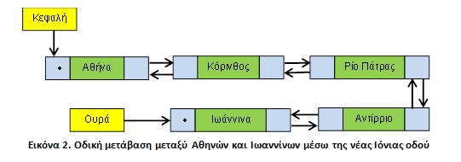
Συνδεδεμένη λίστα
Σχεδιάστε μία διπλά συνδεδεμένη λίστα που θα αποτυπώνει την οδική μετάβαση μεταξύ Αθηνών και Ιωαννίνων μέσω της νέας Ιονίας οδού.

Slide 57
Συνδεδεμένη λίστα
Εντοπίστε τις διαφορές στην προσπέλαση όσον αφορά τη λίστα, τη στοίβα και την ουρά.
 | Στοίβα | Ουρά | Λίστα
Εισαγωγή στοιχείου | Μόνο στην κορυφή (ώθηση) | Μόνο στο πίσω άκρο (εισαγωγή) | Σε οποιαδήποτε θέση (αρχή, τέλος ή ενδιάμεσα).
Διαγραφή στοιχείου | Μόνο από την κορυφή (απώθηση) | Μόνο από το εμπρός άκρο (εξαγωγή) | Από οποιαδήποτε θέση (αρχή, τέλος ή ενδιάμεσα).

Slide 58
Συνδεδεμένη λίστα
Εντοπίστε τις διαφορές στην προσπέλαση όσον αφορά τη λίστα, τη στοίβα και την ουρά.
Στη στοίβα μπορεί να εισέλθει (ώθηση) στοιχείο μόνο στην κορυφή. Στην ουρά ένα στοιχείο μπορεί να εισέλθει μόνο στο πίσω άκρο. Στη λίστα ένα στοιχείο (κόμβος) μπορεί να εισέλθει σε οποιαδήποτε θέση (αρχή, τέλος ή ενδιάμεσα).
Μια άλλη διαφορά εντοπίζεται κατά την εξαγωγή στοιχείου. Συγκεκριμένα, στη στοίβα ένα στοιχείο μπορεί να εξέλθει μόνο από την κορυφή, ενώ στην ουρά ένα στοιχείο μπορεί να εξέλθει μόνο από την αρχή της. Στη λίστα ένα στοιχείο (κόμβος) μπορεί να διαγραφεί από οποιοδήποτε σημείο της (αρχή, τέλος ή ενδιάμεσα).

Slide 59
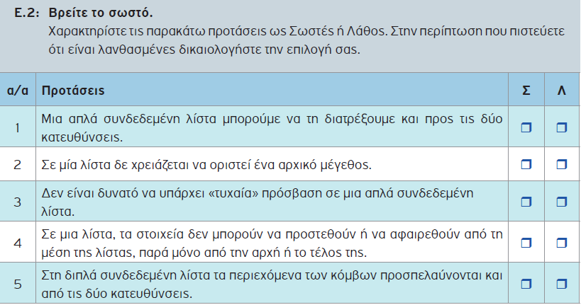
Συνδεδεμένη λίστα

Slide 60
Συνδεδεμένη λίστα

Slide 61
Συνδεδεμένη λίστα

Slide 62
Γραμμικές και μη γραμμικές δομές
Γραμμικές δομές
μετά από κάθε στοιχείο ακολουθεί ένα άλλο στοιχείο εκτός και αν είναι το τελευταίο
Μη γραμμικές δομές
μετά από ένα στοιχείο μπορεί να ακολουθεί μηδέν, ένα ή και περισσότερα στοιχεία

Slide 63
Γραμμικές και μη γραμμικές δομές
Γραμμικές δομές
Μη γραμμικές δομές
το δέντρο και
ο γράφος
Πίνακας
Στοίβα
Ουρά
Λίστα

Slide 64
ΔΕΝΤΡΑ
Οι δομές δεδομένων δεν είναι πάντα γραμμικές.
Σε μία γραμμική δομή, μετά από κάθε στοιχείο ακολουθεί ένα άλλο στοιχείο εκτός και αν είναι το τελευταίο.
Σε μια μη γραμμική δομή, μετά από ένα στοιχείο μπορεί να ακολουθεί μηδέν, ένα ή και περισσότερα στοιχεία π.χ. το δέντρο της φύσης.

Slide 65
Δέντρο

Slide 66
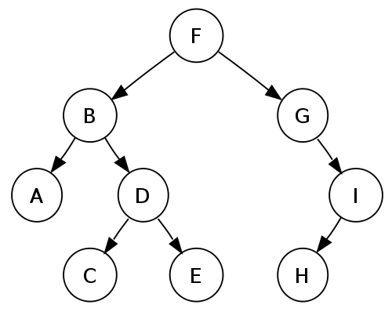
Δέντρο
Μη γραμμική δομή η οποία αποτελείται από ένα σύνολο κόμβων οι οποίοι συνδέονται με ακμές.

Slide 67
Δέντρο
Ένας μόνο κόμβος από τον οποίο ξεκινούν ακμές που λέγεται ρίζα.
Σε όλους τους άλλους κόμβους καταλήγει μια ακμή και ξεκινούν καμία, μία ή περισσότερες.
Οι κόμβοι στους οποίους μόνο καταλήγουν ακμές λέγονται φύλλα.

Slide 68
Δέντρο
Ένας μόνο κόμβος από τον οποίο ξεκινούν ακμές που λέγεται ρίζα.
Σε όλους τους άλλους κόμβους καταλήγει μια ακμή και ξεκινούν καμία, μία ή περισσότερες.
Οι κόμβοι στους οποίους μόνο καταλήγουν ακμές λέγονται φύλλα.

Slide 69
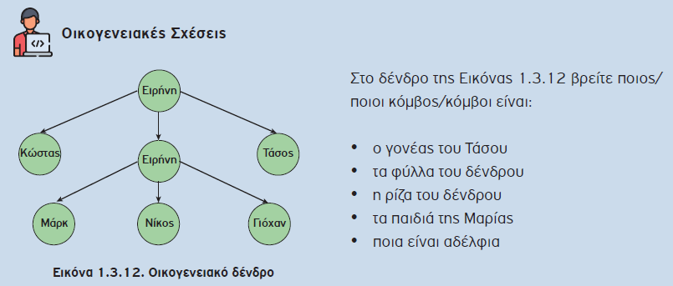
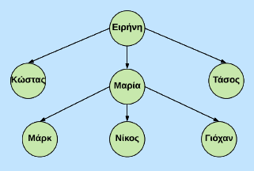
Δέντρο

Slide 70
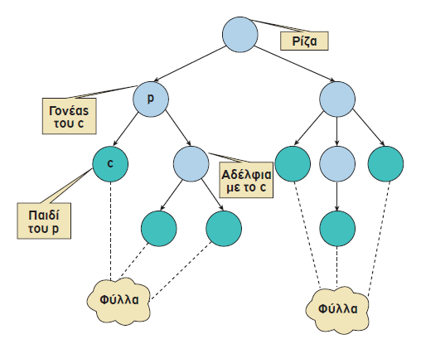
ΔΕΝΤΡΑ
Ο κόμβος χωρίς γονέα ονομάζεται «ρίζα» (root) και βρίσκεται στην κορυφή του δένδρου.
Όταν δύο κόμβοι συνδέονται μεταξύ τους με μία ακμή, τότε ο κόμβος από τον οποίο ξεκινάει η ακμή ονομάζεται γονέας
Κόμβοι με τον ίδιο γονέα ονομάζονται αδέλφια.
και ο κόμβος στον οποίο καταλήγει η ακμή ονομάζεται παιδί.
Οι κόμβοι χωρίς παιδιά ονομάζονται φύλλα.

Slide 71
Δέντρο είναι μια δομή δεδομένων που αποτελείται από ένα σύνολο κόμβων και ένα σύνολο ακμών μεταξύ των κόμβων
που πληρούν κάποιους κανόνες.
Όταν δύο κόμβοι
συνδέονται μεταξύ τους με μία ακμή, τότε ο κόμβος από τον οποίο ξεκινάει η ακμή
ονομάζεται γονέας και ο κόμβος στον οποίο καταλήγει η ακμή ονομάζεται παιδί.
Όλοι οι κόμβοι έχουν
ακριβώς έναν γονέα εκτός από τον πρώτο κόμβο στη κορυφή του δέντρου που ονομάζεται ρίζα (root).
Κόμβοι με τον ίδιο γονέα ονομάζονται αδέλφια. Οι κόμβοι χωρίς παιδιά ονομάζονται φύλλα.

Slide 72
Δέντρο είναι μια δομή δεδομένων που αποτελείται από ένα σύνολο κόμβων και ένα σύνολο ακμών μεταξύ των κόμβων που πληρούν κάποιους κανόνες.

Slide 73
ΚΑΝΟΝΕΣ ΔΕΝΤΡΩΝ
Υπάρχει ένας ξεχωριστός κόμβος που ονομάζεται ρίζα και είναι ένας κόμβος χωρίς γονέα.
Για κάθε κόμβο c, εκτός από τη ρίζα, υπάρχει μόνο μια ακμή που καταλήγει στον κόμβο αυτόν ξεκινώντας από κάποιον άλλον κόμβο p. Ο κόμβος p ονομάζεται γονέας του c και ο κόμβος c παιδί του p.
Για κάθε κόμβο υπάρχει μία μοναδική διαδρομή, δηλαδή, μια ακολουθία διαδοχικών ακμών, που ξεκινάει από τη ρίζα και τερματίζει σε αυτόν τον κόμβο.

Slide 74
ΚΑΝΟΝΕΣ ΔΕΝΤΡΩΝ
Κενό δένδρο
Δέντρο που δεν έχει ούτε κόμβους ούτε ακμές. Είναι το μόνο δέντρο χωρίς ρίζα

Slide 75
ΚΑΝΟΝΕΣ ΔΕΝΤΡΩΝ
Μπορούμε να έχουμε ένα απλό δένδρο, το οποίο να απαρτίζεται από έναν μόνο κόμβο.
Αυτός ο κόμβος είναι και
ρίζα του απλού αυτού δένδρου, διότι δεν έχει γονέα και
φύλλο, και διότι δεν έχει παιδιά.

Slide 76
Δέντρο

Slide 77
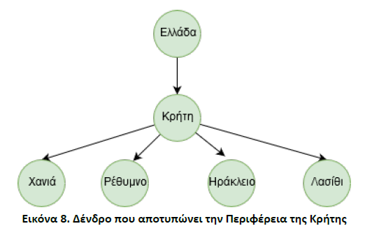
Δέντρο
Ε.3: Σχεδιάστε γεωγραφικές ιεραρχίες

Slide 78
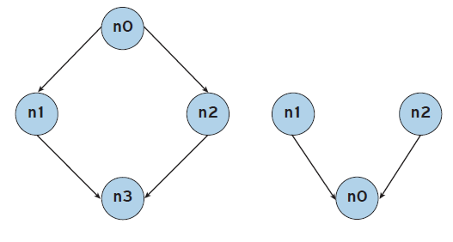
Είναι Δέντρα;

Slide 79
ΥΠΟΔΕΝΤΡΑ
Μέσα σε ένα δένδρο μπορούμε να εντοπίσουμε και άλλα μικρότερα δένδρα, που ονομάζονται υποδένδρα.
Κάθε κόμβος ενός δένδρου μπορεί να θεωρηθεί ως ρίζα ενός υποδένδρου, δηλαδή ενός άλλου μικρότερου δένδρου, που ξεκινάει από τον κόμβο αυτόν.
Ένα υποδέντρο του δέντρου μπορεί να είναι και κενό.

Slide 80
ΔΙΑΤΕΤΑΓΜΕΝ ΔΕΝΤΡΑ
Διατεταγμένο δένδρο είναι αυτό που για κάθε κόμβο υπάρχει μία γραμμική σχέση μεταξύ των παιδιών του.
Για παράδειγμα, σε ένα γενεαλογικό δέντρο τα αδέλφια που έχουν γεννηθεί νωρίτερα θα τοποθετηθούν στην δεντρική δομή πιο αριστερά σε σχέση με αυτά που έχουν γεννηθεί αργότερα.

Slide 81
ΕΦΑΡΜΟΓΕΣ ΔΕΝΤΡΩΝ
Τα δένδρα είναι μία μη γραμμική ευέλικτη δομή δεδομένων που εφαρμόζονται σε πολλούς τομείς της επιστήμης των υπολογιστών π.χ.
τα λειτουργικά συστήματα
τα γραφικά
τις βάσεις δεδομένων
τα παιχνίδια
την τεχνητή νοημοσύνη
τα δίκτυα υπολογιστών

Slide 82
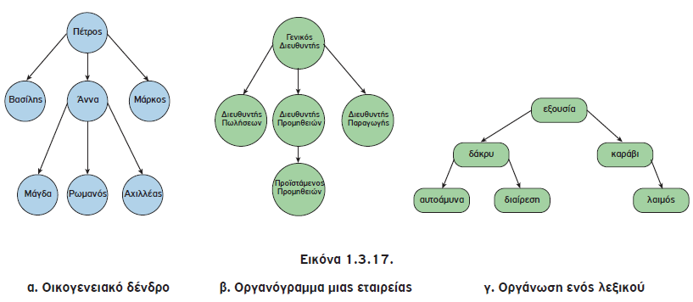
ΕΦΑΡΜΟΓΕΣ ΔΕΝΤΡΩΝ

Slide 83
Οικογενειακό - Γενεαλογικό δένδρο Δομή οργανισμού ή εταιρείας
Πίνακας περιεχομένων βιβλίου Αρχεία και φάκελοι υπολογιστή Λεξικό όρων
Μέρη μηχανής αυτοκινήτου Συστατικά στοιχεία πρότασης
49

Slide 84
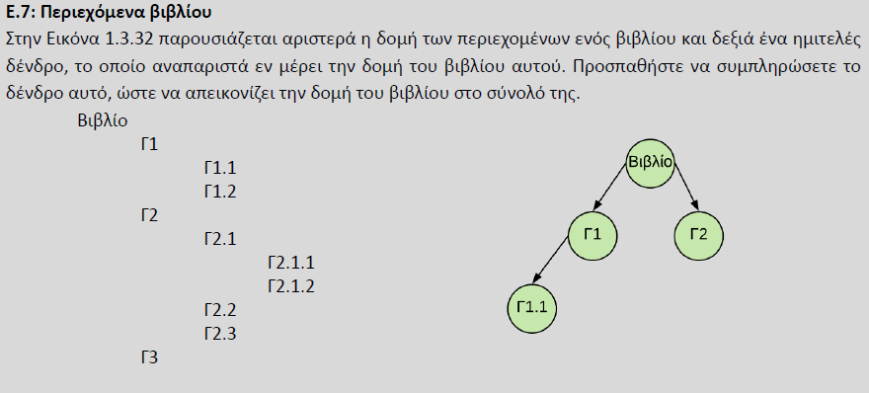
ΕΦΑΡΜΟΓΕΣ ΔΕΝΤΡΩΝ

Slide 85
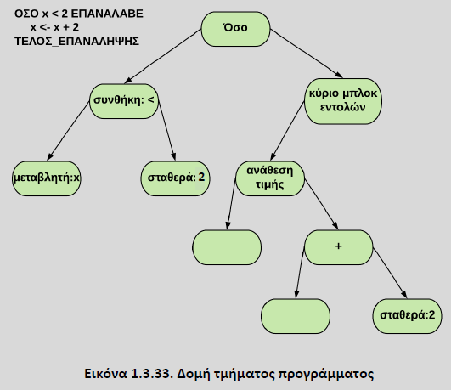
ΕΦΑΡΜΟΓΕΣ ΔΕΝΤΡΩΝ
Ε.8: Δένδρο για την αναπαράσταση κώδικα
Προσπαθήστε να έρθετε στη θέση του μεταγλωττιστή του υπολογιστή σας και να μετατρέψετε το πρόγραμμα της Εικόνας 1.3.33 στο αντίστοιχο δένδρο Μπορείτε να συμπληρώσετε το περιεχόμενο εσείς;

Slide 86
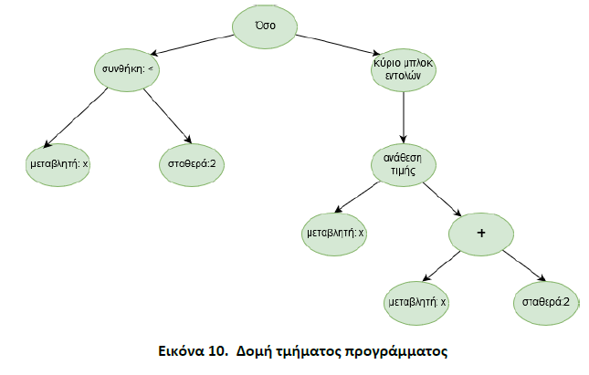
ΕΦΑΡΜΟΓΕΣ ΔΕΝΤΡΩΝ

Slide 87
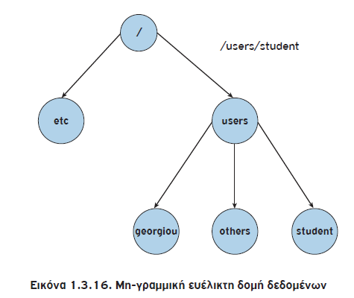
ΤΙ ΚΑΝΕΙ ΤΑ ΔΕΝΤΡΑ ΙΣΧΥΡΑ;
Η δυναμικότητα των δένδρων
Είναι πολύ εύκολο να προσθέσουμε, να αφαιρέσουμε ή να αναζητήσουμε ένα στοιχείο σε ένα δένδρο.
Η δομή των δένδρων μεταφέρει πληροφορίες Όπως το σύστημα αρχείων του υπολογιστή

Slide 88
ΤΙ ΚΑΝΕΙ ΤΑ ΔΕΝΤΡΑ ΙΣΧΥΡΑ;
Η δυναμικότητα των δένδρων
Είναι πολύ εύκολο να προσθέσουμε, να αφαιρέσουμε ή να αναζητήσουμε ένα στοιχείο σε ένα δένδρο.
Η δομή των δένδρων μεταφέρει πληροφορίες Όπως το σύστημα αρχείων του υπολογιστή
Αποτελεσματική οργάνωση και διαχείριση δεδομένων
Τα δέντρα αποτελούν τη βάση αρκετών αλγορίθμων επίλυσης προβλήματος π.χ.
η συμπίεση εικόνων,
η ταξινόμηση,
η αυτόματη συμπλήρωση λέξεων κινητών τηλεφώνων,
η μεταγλώττιση ενός προγράμματος και η
λήψη αποφάσεων (π.χ. ιατρικές διαγνώσεις).

Slide 89
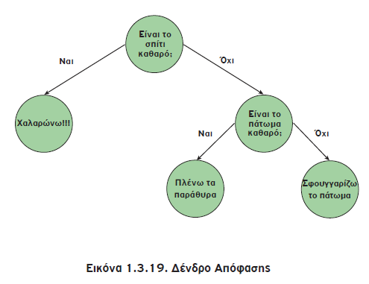
ΔΕΝΤΡΑ ΑΠΟΦΑΣΗΣ
Είναι δένδρα στα οποία κάθε κόμβος αντιπροσωπεύει ένα χαρακτηριστικό (ιδιότητα), κάθε ακμή μια απόφαση (κανόνα)
και κάθε φύλλο ένα αποτέλεσμα.

Slide 90
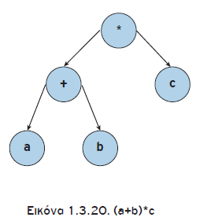
ΔΕΝΤΡΑ ΑΠΟΦΑΣΗΣ Χρησιμότητα
Ιατρικές διαγνώσεις
έχουν πρωτεύοντα ρόλο στους αλγορίθμους μηχανικής μάθησης (machine learning).
στα ηλεκτρονικά παιχνίδια (π.χ. σκάκι, τρίλιζα, τάβλι) όπου
ο υπολογιστής χρησιμοποιεί ένα ειδικό δένδρο
οποίο
(δένδρο του παιχνιδιού, game tree), το
μοντελοποιεί όλες τις πιθανές κινήσεις των παικτών για να νικήσει.
Υπολογισμό αριθμητικών παραστάσεων

Slide 91
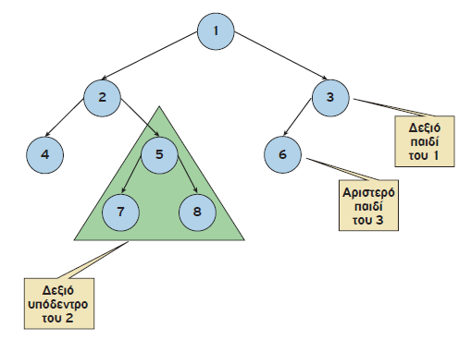
ΔΥΑΔΙΚΑ ΔΕΝΤΡΑ
Binary Trees
Τα δυαδικά είναι διατεταγμένα δένδρα, στα οποία κάθε κόμβος έχει το πολύ δύο παιδιά, το αριστερό και το δεξί παιδί (υποδέντρο).
Είναι προφανές ότι αν ανταλλάξουμε το αριστερό με το δεξιό υποδέντρο ενός κόμβου παίρνουμε ένα διαφορετικό δένδρο.

Slide 92
ΔΥΑΔΙΚΑ ΔΕΝΤΡΑ ΑΝΑΖΗΤΗΣΗΣ Binary Search Trees
Είναι δυαδικά δένδρα που για κάθε κόμβο όλοι οι κόμβοι του αριστερού υποδένδρου έχουν τιμές μικρότερες της τιμής του ενώ όλοι οι κόμβοι του δεξιού υποδένδρου έχουν τιμές μεγαλύτερες (ή ίσες) της τιμής του.
Είναι ειδική κατηγορία δυαδικών δέντρων που επιτρέπουν να αποθηκεύουμε τα δεδομένα με συγκεκριμένο τρόπο, ώστε η εύρεση τους να γίνεται σχετικά εύκολα.
Η ιδέα τους είναι παρόμοια με την δυαδική αναζήτηση σε ταξινομημένο πίνακα.

Slide 93
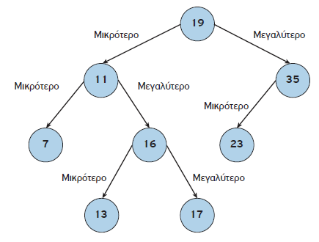
ΔΥΑΔΙΚΑ ΔΕΝΤΡΑ ΑΝΑΖΗΤΗΣΗΣ Binary Search Trees

Slide 94
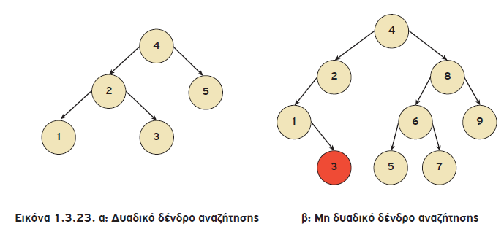
ΔΥΑΔΙΚΑ ΔΕΝΤΡΑ ΑΝΑΖΗΤΗΣΗΣ Binary Search Trees
Πού θα μπορούσα να βάλω τον κόμβο 3;

Slide 95
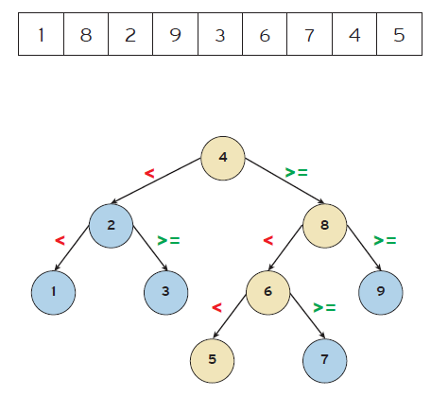
ΠΛΕΟΝΕΚΤΗΜΑ ΔΥΑΔΙΚΩΝ ΔΕΝΤΡΩΝ ΑΝΑΖΗΤΗΣΗΣ

Slide 96
ΠΛΕΟΝΕΚΤΗΜΑ ΔΥΑΔΙΚΩΝ ΔΕΝΤΡΩΝ ΑΝΑΖΗΤΗΣΗΣ
Η αναζήτηση μιας συγκεκριμένης τιμής γίνεται ταχύτερα χάρη στον τρόπο αποθήκευσης των τιμών.
Σε σχέση με τις γραμμικές
δυαδικά
δομές
δέντρα
(πίνακες, λίστες) τα
αναζήτησης επιτυγχάνουν την ταχύτερη αναζήτηση των στοιχείων.
Ο εντοπισμός του στοιχείου γίνεται πολύ γρηγορότερα αφού μειώνεται αισθητά το πλήθος των κόμβων που επισκεπτόμαστε.

Slide 97
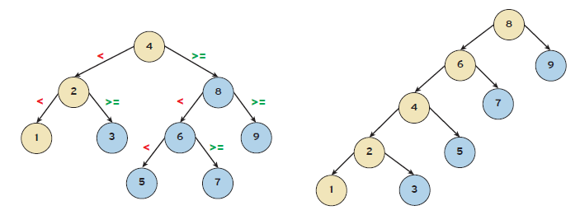
ΠΛΕΟΝΕΚΤΗΜΑ ΔΥΑΔΙΚΩΝ ΔΕΝΤΡΩΝ ΑΝΑΖΗΤΗΣΗΣ
Σε ποιο δέντρο γίνεται γρηγορότερα η αναζήτηση του 1;
Έχει σημασία η δομή του δέντρου.
Το δέντρο πρέπει να είναι ισορροπημένο.

Slide 98
ΠΛΕΟΝΕΚΤΗΜΑ ΔΥΑΔΙΚΩΝ ΔΕΝΤΡΩΝ ΑΝΑΖΗΤΗΣΗΣ
Τα δυαδικά δένδρα αναζήτησης συνδυάζουν τα πλεονεκτήματα των λιστών, όσον αφορά τις πράξεις της εισαγωγής και της διαγραφής, αλλά και τα πλεονεκτήματα των ταξινομημένων πινάκων, όσον αφορά την πράξη της αναζήτησης.

Slide 99
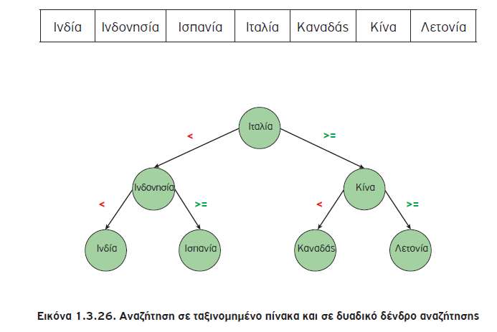
ΠΛΕΟΝΕΚΤΗΜΑ ΔΥΑΔΙΚΩΝ ΔΕΝΤΡΩΝ ΑΝΑΖΗΤΗΣΗΣ

Slide 100
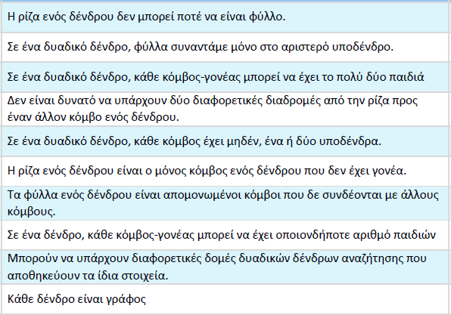
Ε.9: Βρείτε το σωστό.

Slide 101
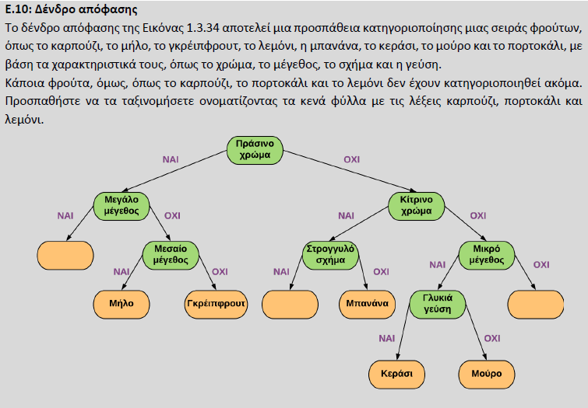
ΕΦΑΡΜΟΓΕΣ ΔΕΝΤΡΩΝ

Slide 102
Ε.11: Χαμένοι στο δάσος των δυαδικών δένδρων
Ποια από τα παρακάτω δένδρα είναι δυαδικά δένδρα αναζήτησης. Εξηγείστε το γιατί:
1ο

Slide 103
Ε.11: Χαμένοι στο δάσος των δυαδικών δένδρων
Ποια από τα παρακάτω δένδρα είναι δυαδικά δένδρα αναζήτησης. Εξηγείστε το γιατί:
2ο

Slide 104
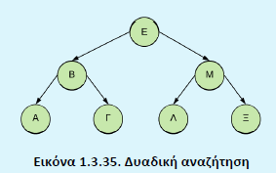
Ε.12: Δεξιά ή αριστερά;
Στο δυαδικό δένδρο αναζήτησης της Εικόνας 1.3.35, αφού συγκρίνετε το στοιχείο Π (το στοιχείο που προσπαθείτε να βρείτε) με το στοιχείο E (τη ρίζα) και βρείτε ότι δεν είναι ίσα, σε ποια κατεύθυνση θα το αναζητήσετε στη συνέχεια;
❒ Στα αριστερά του Ε
❒ Στα δεξιά του Ε
❒ Δεν μπορείτε να πείτε
και πρέπει να δοκιμάσετε
και προς τις δύο κατευθύνσεις.

Slide 105
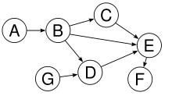
Γράφος
Η πιο γενική δομή δεδομένων που αποτελείται από κόμβους και ακμές χωρίς ιεράρχηση.

Slide 106
ΓΡΑΦΟΙ Graphs
Ο γράφος είναι δομή που αποτελείται από ένα σύνολο κόμβων (σημείων ή κορυφών) και ένα σύνολο γραμμών
(ακμών ή τόξων) που ενώνουν μερικούς ή όλους τους κόμβους.

Slide 107
ΓΡΑΦΟΙ Graphs
Ο γράφος είναι η πιο γενική δομή δεδομένων, αφού όλες οι προηγούμενες δομές μπορούν να θεωρηθούν περιπτώσεις γράφων. Τα δέντρα είναι μια μορφή γράφων.

Slide 108
ΔΕΝΤΡΑ vs. ΓΡΑΦΟΙ
Ένα δένδρο έχει αναγκαστικά μονοκατευθυντική ροή
Μπορεί μόνο να ρέει προς μία κατεύθυνση, από τον κόμβο ρίζας σε κόμβους φύλλων ή κόμβους παιδιών.
Ένα δένδρο μπορεί να έχει μόνο μονόδρομες συνδέσεις
Ένας κόμβος παιδιού μπορεί να έχει μόνο έναν γονέα και ένα δένδρο δεν μπορεί να έχει βρόχους ή κυκλικούς δεσμούς.
Ένας γράφος δεν έχει καθόλου περιορισμούς
Οι γράφοι δεν έχουν την έννοια
ενός κόμβου ρίζας.
Οι κόμβοι δεν έχουν μονόδρομες συνδέσεις
Μπορούν να συνδεθούν με οποιονδήποτε τρόπο (π.χ. ένας κόμβος μπορεί να συνδεθεί με πολλούς).
Δεν έχουν μονοκατευθυντική ροή
Μπορεί να έχουν ή να μην έχουν καμία κατεύθυνση.

Slide 109
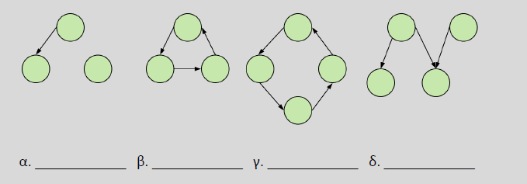
ΔΕΝΤΡΑ vs. ΓΡΑΦΟΙ
Ε.4: Δένδρα ή Γράφοι;

Slide 110
ΚΑΤΗΓΟΡΙΕΣ ΓΡΑΦΩΝ
Kατευθυνόμενος γράφος
Μη κατευθυνόμενος γράφος

Slide 111
ΚΑΤΗΓΟΡΙΕΣ ΓΡΑΦΩΝ
Kατευθυνόμενος γράφος είναι ο γράφος που όλες οι ακμές του έχουν κατεύθυνση. Σε αντίθετη περίπτωση, ο γράφος ονομάζεται μη κατευθυνόμενος γράφος.
Kατευθυνόμενος γράφος
μη κατευθυνόμενος γράφος

Slide 112
ΚΑΤΗΓΟΡΙΕΣ ΓΡΑΦΩΝ
προέλευση
προορισμός
Kατευθυνόμενος γράφος
Μη κατευθυνόμενος γράφος
κατευθυνόμενες ακμές
μη κατευθυνόμενες ακμές
Η διαδρομή μεταξύ των δύο κόμβων είναι μονόδρομη.
(Από Α προς Β μόνο)
Η διαδρομή μεταξύ των δύο κόμβων είναι αμφίδρομη.

Slide 113
ΚΑΤΗΓΟΡΙΕΣ ΓΡΑΦΩΝ
προέλευση
προορισμός
Kατευθυνόμενος γράφος
μη κατευθυνόμενος γράφος
Οι κατευθυνόμενοι γράφοι έχουν κατευθυνόμενες ακμές (ακμές που
έχουν κατεύθυνση, ενώ οι μη κατευθυνόμενοι γράφοι έχουν μη
κατευθυνόμενες ακμές (ακμές που δεν έχουν κατεύθυνση).
Σε μια κατευθυνόμενη ακμή, οι δύο κόμβοι συνδέονται ξεκινώντας από έναν κόμβο που ονομάζεται προέλευση και ταξιδεύουμε προς έναν άλλο κόμβο που ονομάζεται προορισμός.
Σε μια μη κατευθυνόμενη ακμή, η διαδρομή μεταξύ των δύο κόμβων είναι αμφίδρομη.

Slide 114
ΠΑΡΑΔΕΙΓΜΑ ΓΡΑΦΟΥ
Ο Παγκόσμιος Ιστός (www) είναι ένας τεράστιος γράφος που αποτελείται από ιστότοπους στους οποίους πλοηγούμαστε μέσω των διευθύνσεων URL.
Στο γράφο αυτό κάποιες ακμές είναι κατευθυνόμενες ενώ κάποιες άλλες όχι.

Slide 115
ΚΟΙΝΩΝΙΚΑ ΔΙΚΤΥΑ
Κόμβοι;
Σχέση μεταξύ δύο κόμβων;
Τύπος γράφου ;

Slide 116
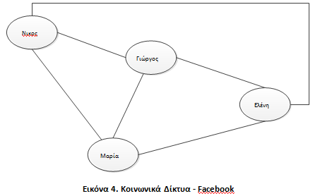
ΚΟΙΝΩΝΙΚΑ ΔΙΚΤΥΑ
Γράφος με 4 κόμβους (Νίκος, Γιώργος, Ελένη και Μαρία, που είναι φίλοι στο Facebook)

Slide 117
ΚΟΙΝΩΝΙΚΑ ΔΙΚΤΥΑ

Slide 118
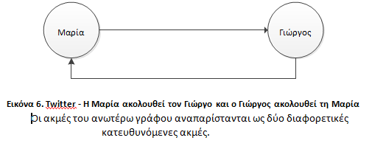
ΚΟΙΝΩΝΙΚΑ ΔΙΚΤΥΑ
Τι θα συμβεί εάν αποφασίσω να σε ακολουθήσω και εγώ; Αλλάζω την κατεύθυνση της ακμής που δημιουργήθηκε όταν με ακολούθησες; Ξαφνικά η ακμή γίνεται αμφίδρομη και επομένως μη κατευθυνόμενη;
Όχι, διότιθα μπορούσα να σε αγνοήσω σε οποιοδήποτε χρονική στιγμή.

Slide 119
ΚΟΙΝΩΝΙΚΑ ΔΙΚΤΥΑ
Το Facebook είναι ένας μη
κατευθυνόμενος τύπος γράφου στον
οποίο οι κόμβοι είναι οι χρήστες.
Η σχέση μεταξύ δύο χρηστών (κόμβων) είναι αμφίδρομη αφού δεν υπάρχει κόμβος προέλευσης και κόμβος προορισμού.
Αν κάποιος αποδεχτεί ένα αίτημα φιλίας μου γίνεται φίλος με εμένα. Δεν είναι δυνατόν να είμαι φίλος του στο δίκτυο χωρίς αυτός να είναι και δικός μου.
Το Twitter είναι ένας κατευθυνόμενος
τύπος γράφου.
Κάθε χρήστης μπορεί να ακολουθεί κάποιον άλλο χωρίς να χρειάζεται να τον ακολουθούν.
Κάθε ακμή που δημιουργούμε αντιπροσωπεύει μια μονόδρομη σχέση μεταξύ χρηστών (κόμβων).
Όταν ακολουθούμε κάποιον χρήστη, δημιουργείται μια ακμή στον γράφο με τον λογαριασμό μας ως κόμβο προέλευσης και το λογαριασμό του ως κόμβο προορισμού.

Slide 120
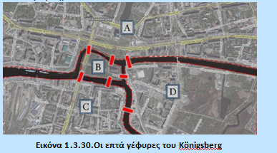
ΠΑΡΑΔΕΙΓΜΑ ΓΡΑΦΟΥ
Προσπαθήστε και δείτε αν μπορείτε να περπατήσετε μέσα από την πόλη και να διασχίσετε όλες τις γέφυρες μόνο μία φορά.

Slide 121
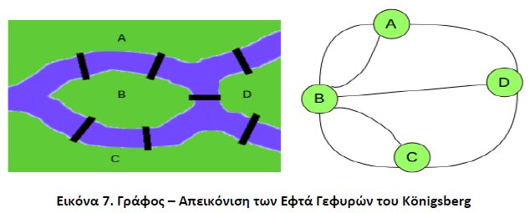
ΠΑΡΑΔΕΙΓΜΑ ΓΡΑΦΟΥ
Ο Leonhard Euler προσομοίωσε αυτό το πρόβλημα (ξηρά και γέφυρες) σε γράφους, όπου η γη αντιστοιχούσε σε κόμβους και οι γέφυρες σε ακμές
Για να υπάρχει λύση, θα πρέπει κάθε κόμβος (κομμάτι γης) να συνδέεται με δύο ακμές (γέφυρες), μία να καταλήγει και μία άλλη να ξεκινάει από αυτό. Ο αριθμός των γραμμών που περνούν από κάθε κόμβο πρέπει σε κάθε περίπτωση να είναι ζυγός (με την εξαίρεση των κόμβων της εκκίνησης και του τερματισμού της “διαδρομής”, από τα οποία, αντιστοίχως, μόνο μία ακμή ξεκινάει και μόνο μία ακμή καταλήγει αντίστοιχα). Κατά συνέπεια, για να υπάρχει λύση, πρέπει όλα οι κόμβοι να έχουν ζυγό αριθμό ακμών, και μόνο δύο κόμβοι (της εκκίνησης και του τερματισμού) να έχουν μονό αριθμό ακμών.

Slide 122
ΑΣΚΗΣΕΙΣ

Slide 123
ΑΣΚΗΣΕΙΣ
Αν θεωρήσουμε για λόγους απλούστευσης ότι η ταξινόμηση γίνεται σύμφωνα με το επίθετο του φοιτητή (θεωρούμε ότι το επίθετο είναι μοναδικό), τότε η επιλογή της δομής του δένδρου θεωρείται καταλληλότερη.

Slide 124
ΑΣΚΗΣΕΙΣ
Ε.6: Εγκυκλοπαίδεια
Οι πληροφορίες σε μια εγκυκλοπαίδεια μπορούν να οργανωθούν σε ένα σύνολο θεματικών κατηγοριών, όπως Θετικές Επιστήμες, Ιστορία, Τέχνες κ.λπ. Κάθε θεματική κατηγορία μπορεί με την σειρά της να υποδιαιρείται σε μια άλλη σειρά θεματικών υποκατηγοριών σε διάφορα επίπεδα και υποεπίπεδα με τα άρθρα να βρίσκονται στη βάση της δομής. Για παράδειγμα, η κατηγορία Θετικές Επιστήμες μπορεί να περιλαμβάνει τις υποκατηγορίες Μαθηματικά, Φυσική, Χημεία, Πληροφορική κ.λπ.
Επιλέξτε ποια από τις παρακάτω δομές δεδομένων είναι καταλληλότερη για την αναπαράσταση αυτών των πληροφοριών:
i) δένδρο ii) λίστα iii) πίνακας
δένδρο

Slide 125
ΑΣΚΗΣΕΙΣ
Ε.13. Τηλεφωνικό Κέντρο Ταξί
Ας υποθέσουμε ότι έχετε τηλεφωνήσει για να έρθει να σας πάρει ένα ταξί. Ένα από τα πιο σημαντικά πράγματα, που είναι κρίσιμα για τη λειτουργία του κέντρου που καλείτε, είναι η ικανότητά του να συνδυάζει τους οδηγούς με τους επιβάτες με αποτελεσματικό τρόπο. Σκεφτείτε ότι υπάρχουν 6 πιθανά ταξί τα οποία μπορούν να έρθουν εγκαίρως να σας παραλάβουν. Πώς θα επιλέξει το κέντρο να σας παραχωρήσει ένα ταξί; Μπορούμε να χρησιμοποιήσουμε γράφο για να δούμε πώς μπορεί να πραγματοποιηθεί η διαδικασία επιλογής του κατάλληλου ταξί. Το πρώτο ταξί (Α) απέχει 12, το δεύτερο (Β) 5, το τρίτο (Γ) 10, το τέταρτο (Δ) 7, το πέμπτο (Ε) 13 και το έκτο (ΣΤ) 20 χιλιόμετρα.
i) Να σχεδιάσετε τον γράφο που αναπαριστά το πρόβλημα (πάνω στις ακμές γράψτε τα χιλιόμετρα).
ii) Ποιον τύπο γράφου χρησιμοποιήσατε;
iii) Ποιο ταξί θα επιλέξει το κέντρο; Θεωρείστε ότι το μόνο κριτήριο για την επιλογή είναι η χιλιομετρική απόσταση.

Slide 126
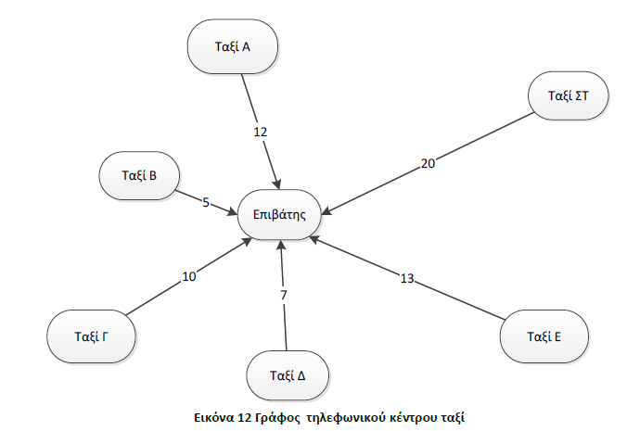
ΑΣΚΗΣΕΙΣ

Slide 127
ΑΣΚΗΣΕΙΣ

Slide 128
Στατικές και δυναμικές δομές
Στατικές
Σταθερό πλήθος στοιχείων
Δυναμικές
Το πλήθος των στοιχείων μπορεί να μεγαλώνει και να μικραίνει ανάλογα με τα δεδομένα.
(Υπάρχει περιορισμός, ποιος;)

Slide 129
Στατικές και δυναμικές δομές
Στατικές
Σταθερό πλήθος στοιχείων .
Δυναμικές
Το πλήθος των στοιχείων μπορεί να μεγαλώνει και να μικραίνει ανάλογα με τα δεδομένα.
Υπάρχει περιορισμός από το μέγεθος της μνήμης.

Slide 130
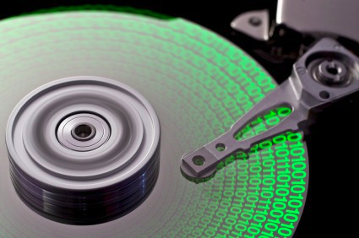
Δομές δεδομένων στα μέσα αποθήκευσης
Κύριας Μνήμης
Δευτερεύουσας
Μνήμης
Πίνακας
Στοίβα
Ουρά
Λίστα
Αρχεία δεδομένων

Slide 131
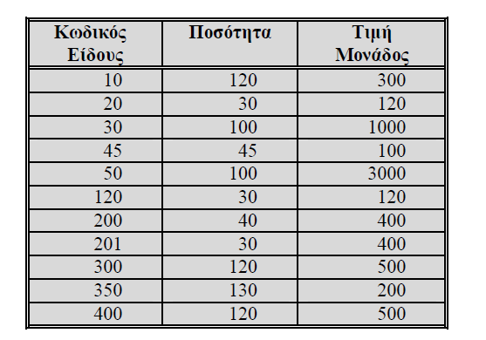
Αρχεία δεδομένων
Πεδία
Εγγραφές

